Slide 1

Oog in oog met T. rex

Slide 2
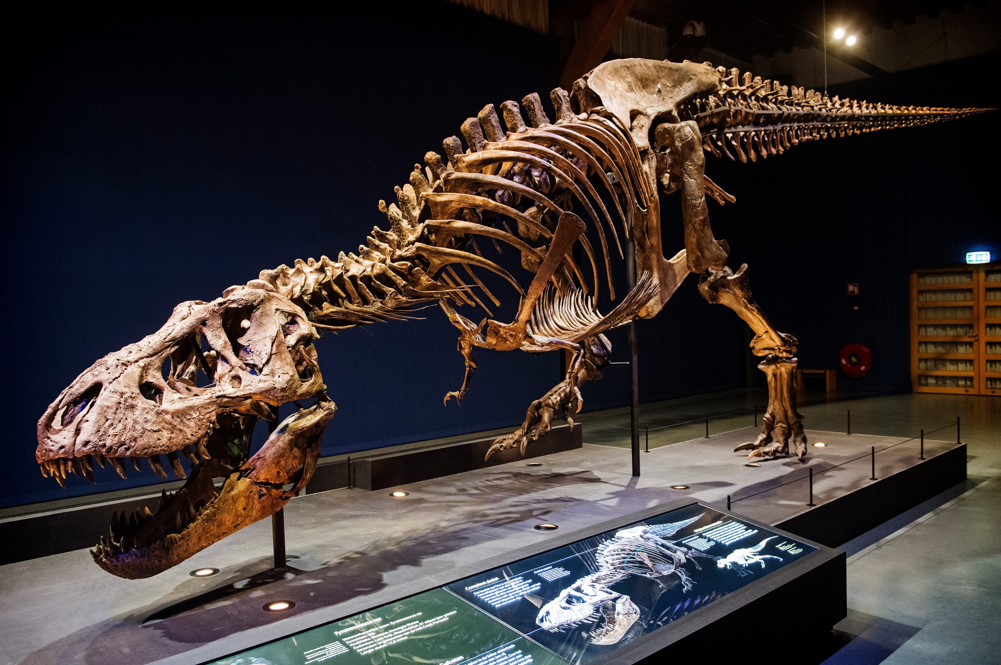
Topstuk voor Educatie

Slide 3
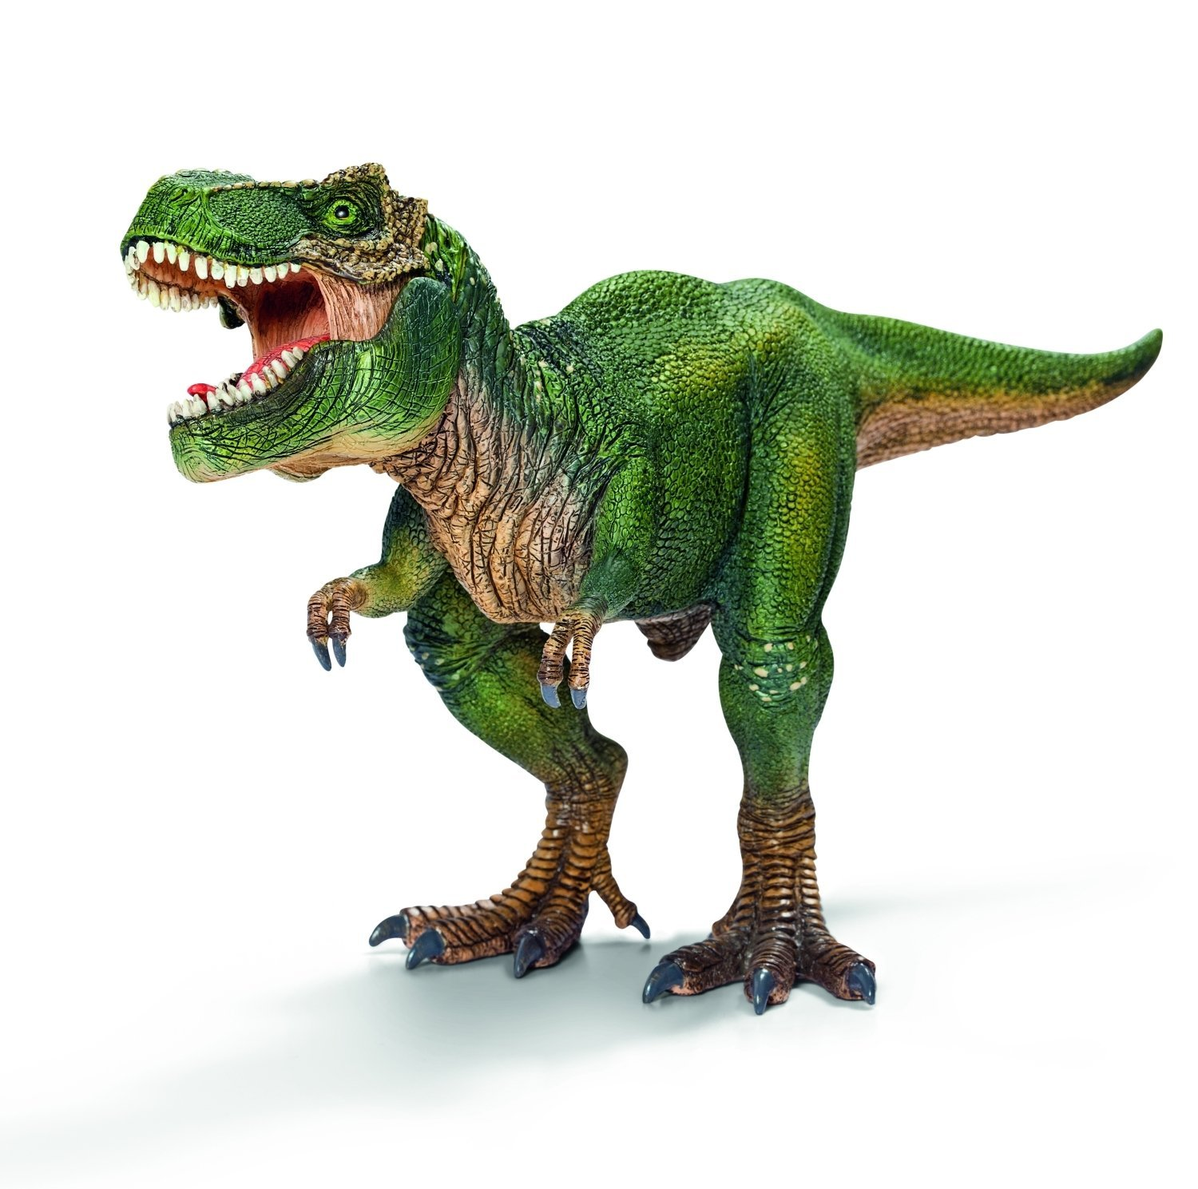
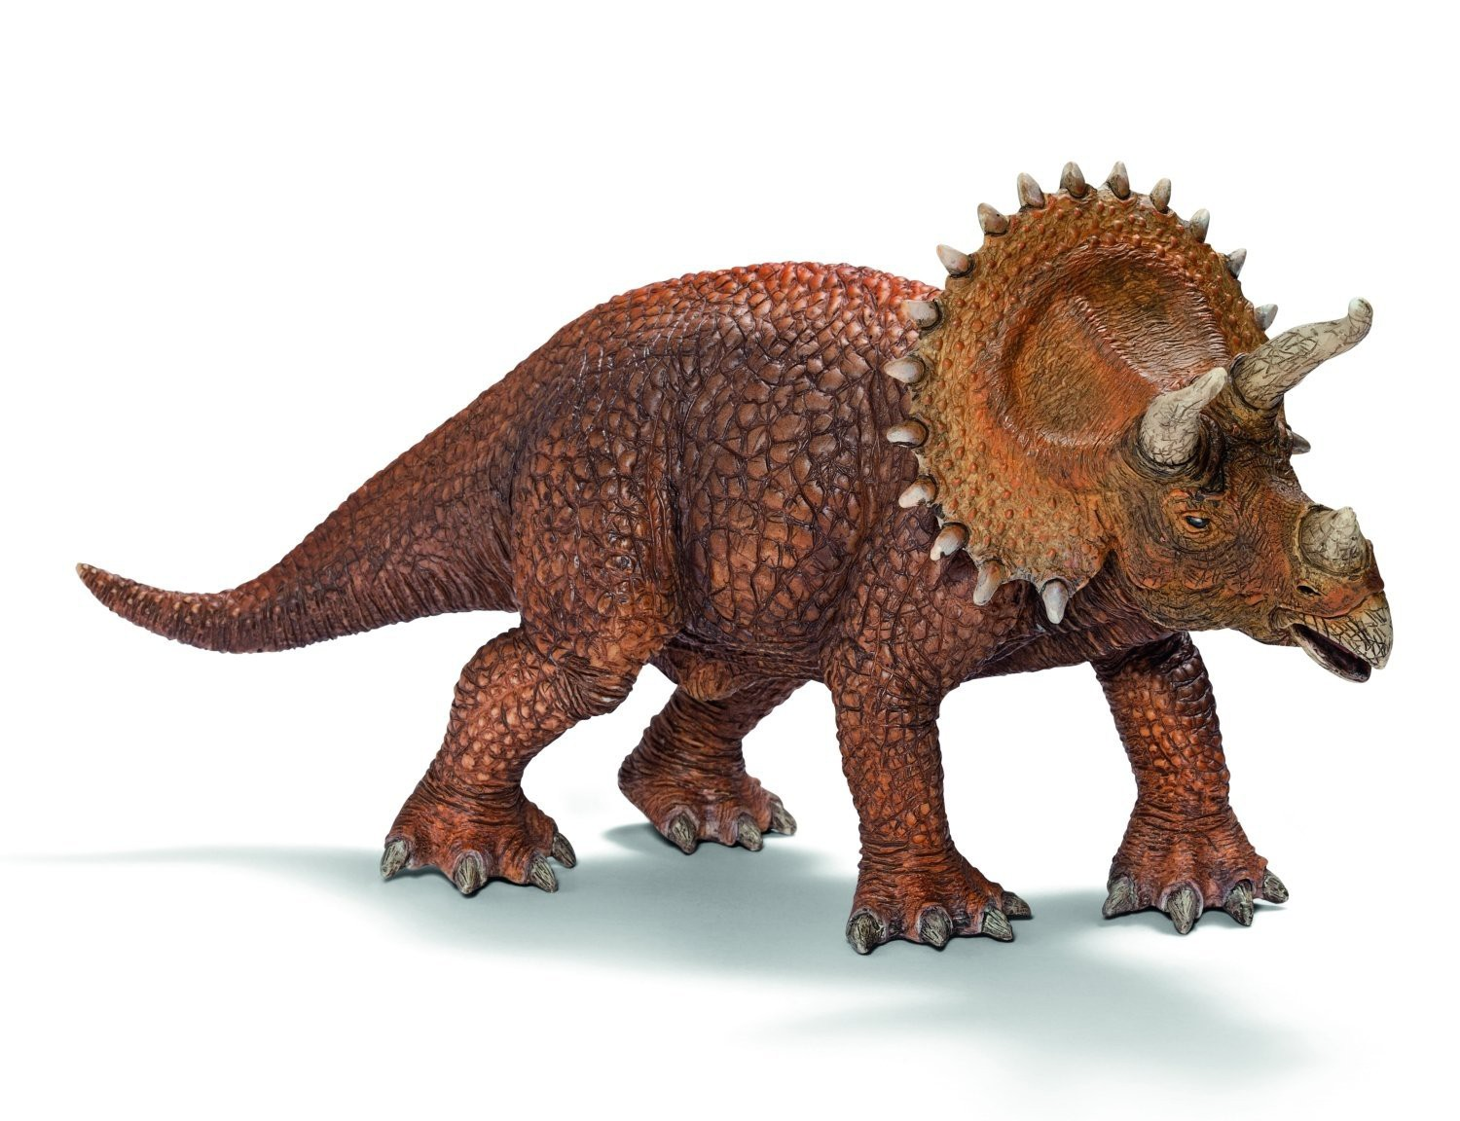
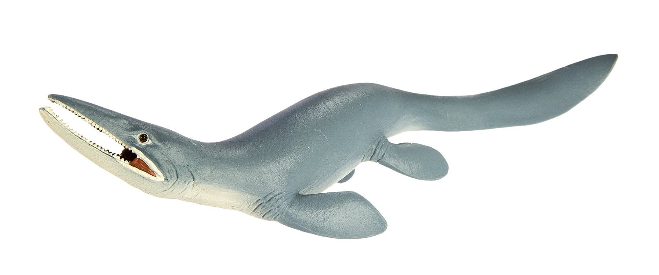
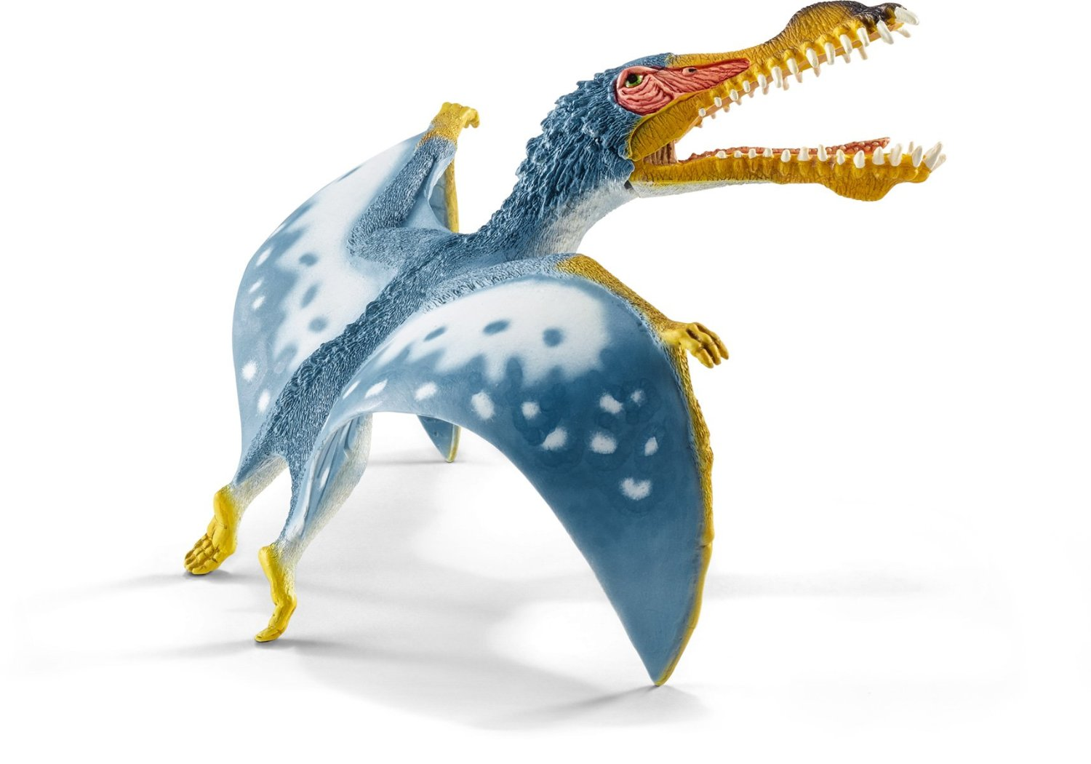
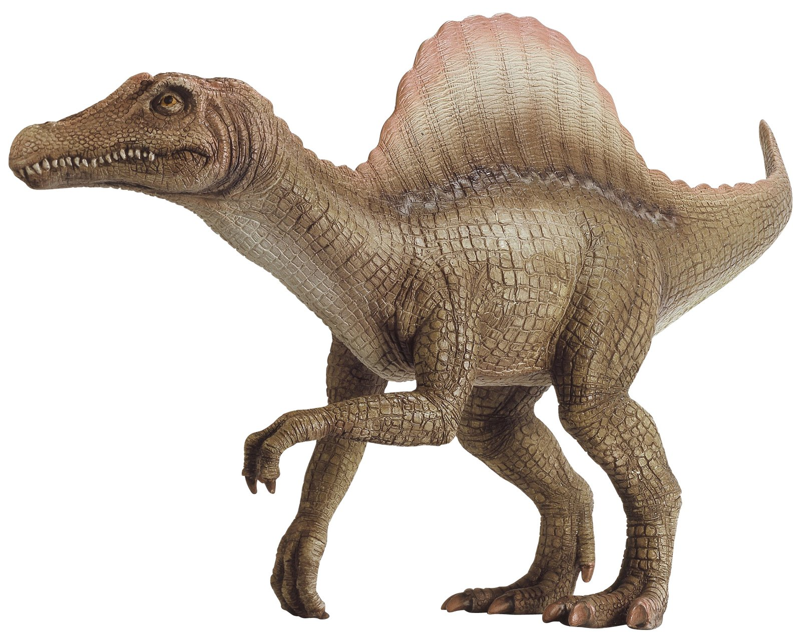
Big Five
echt
relevant
verwonderend
onderzoekend
wetenschapswijs

Slide 4
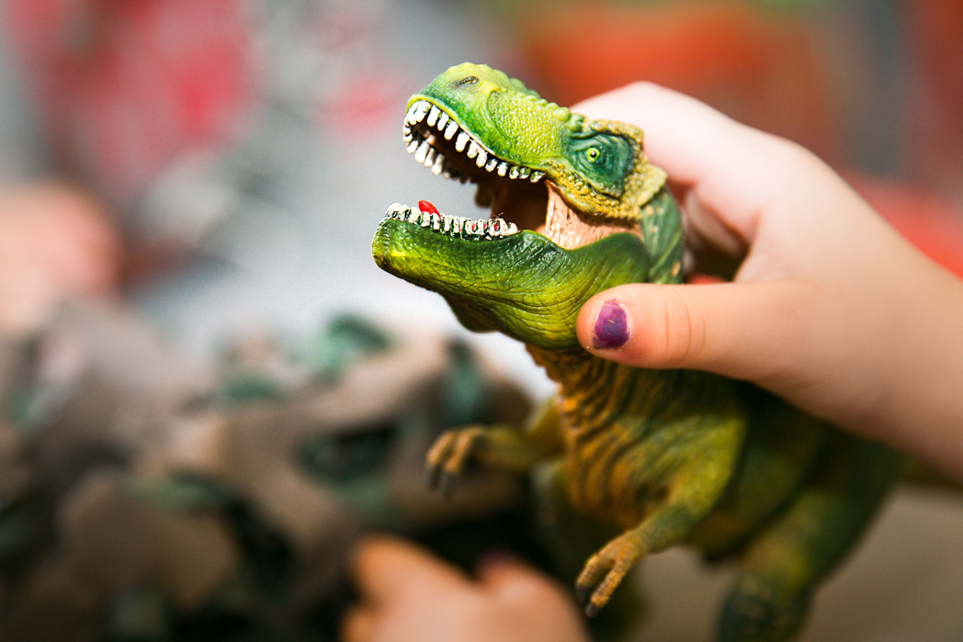
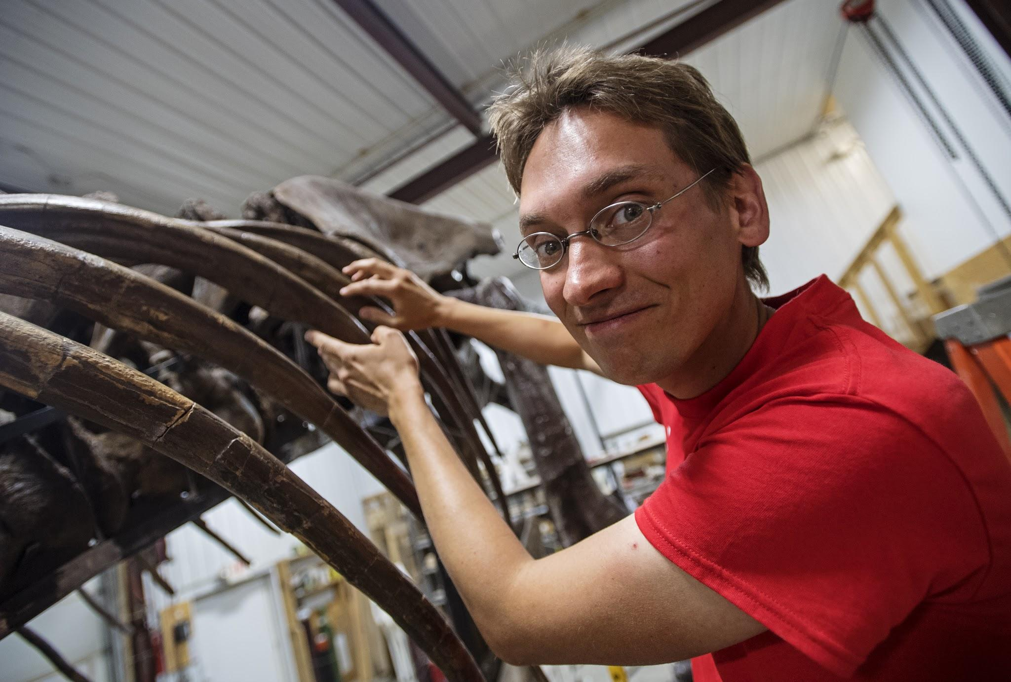
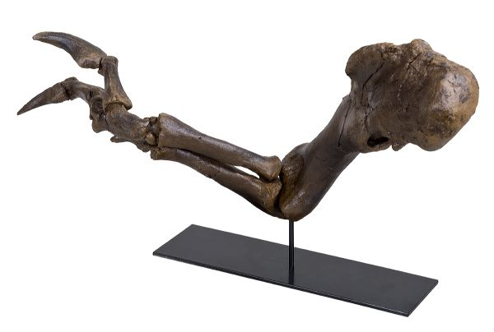

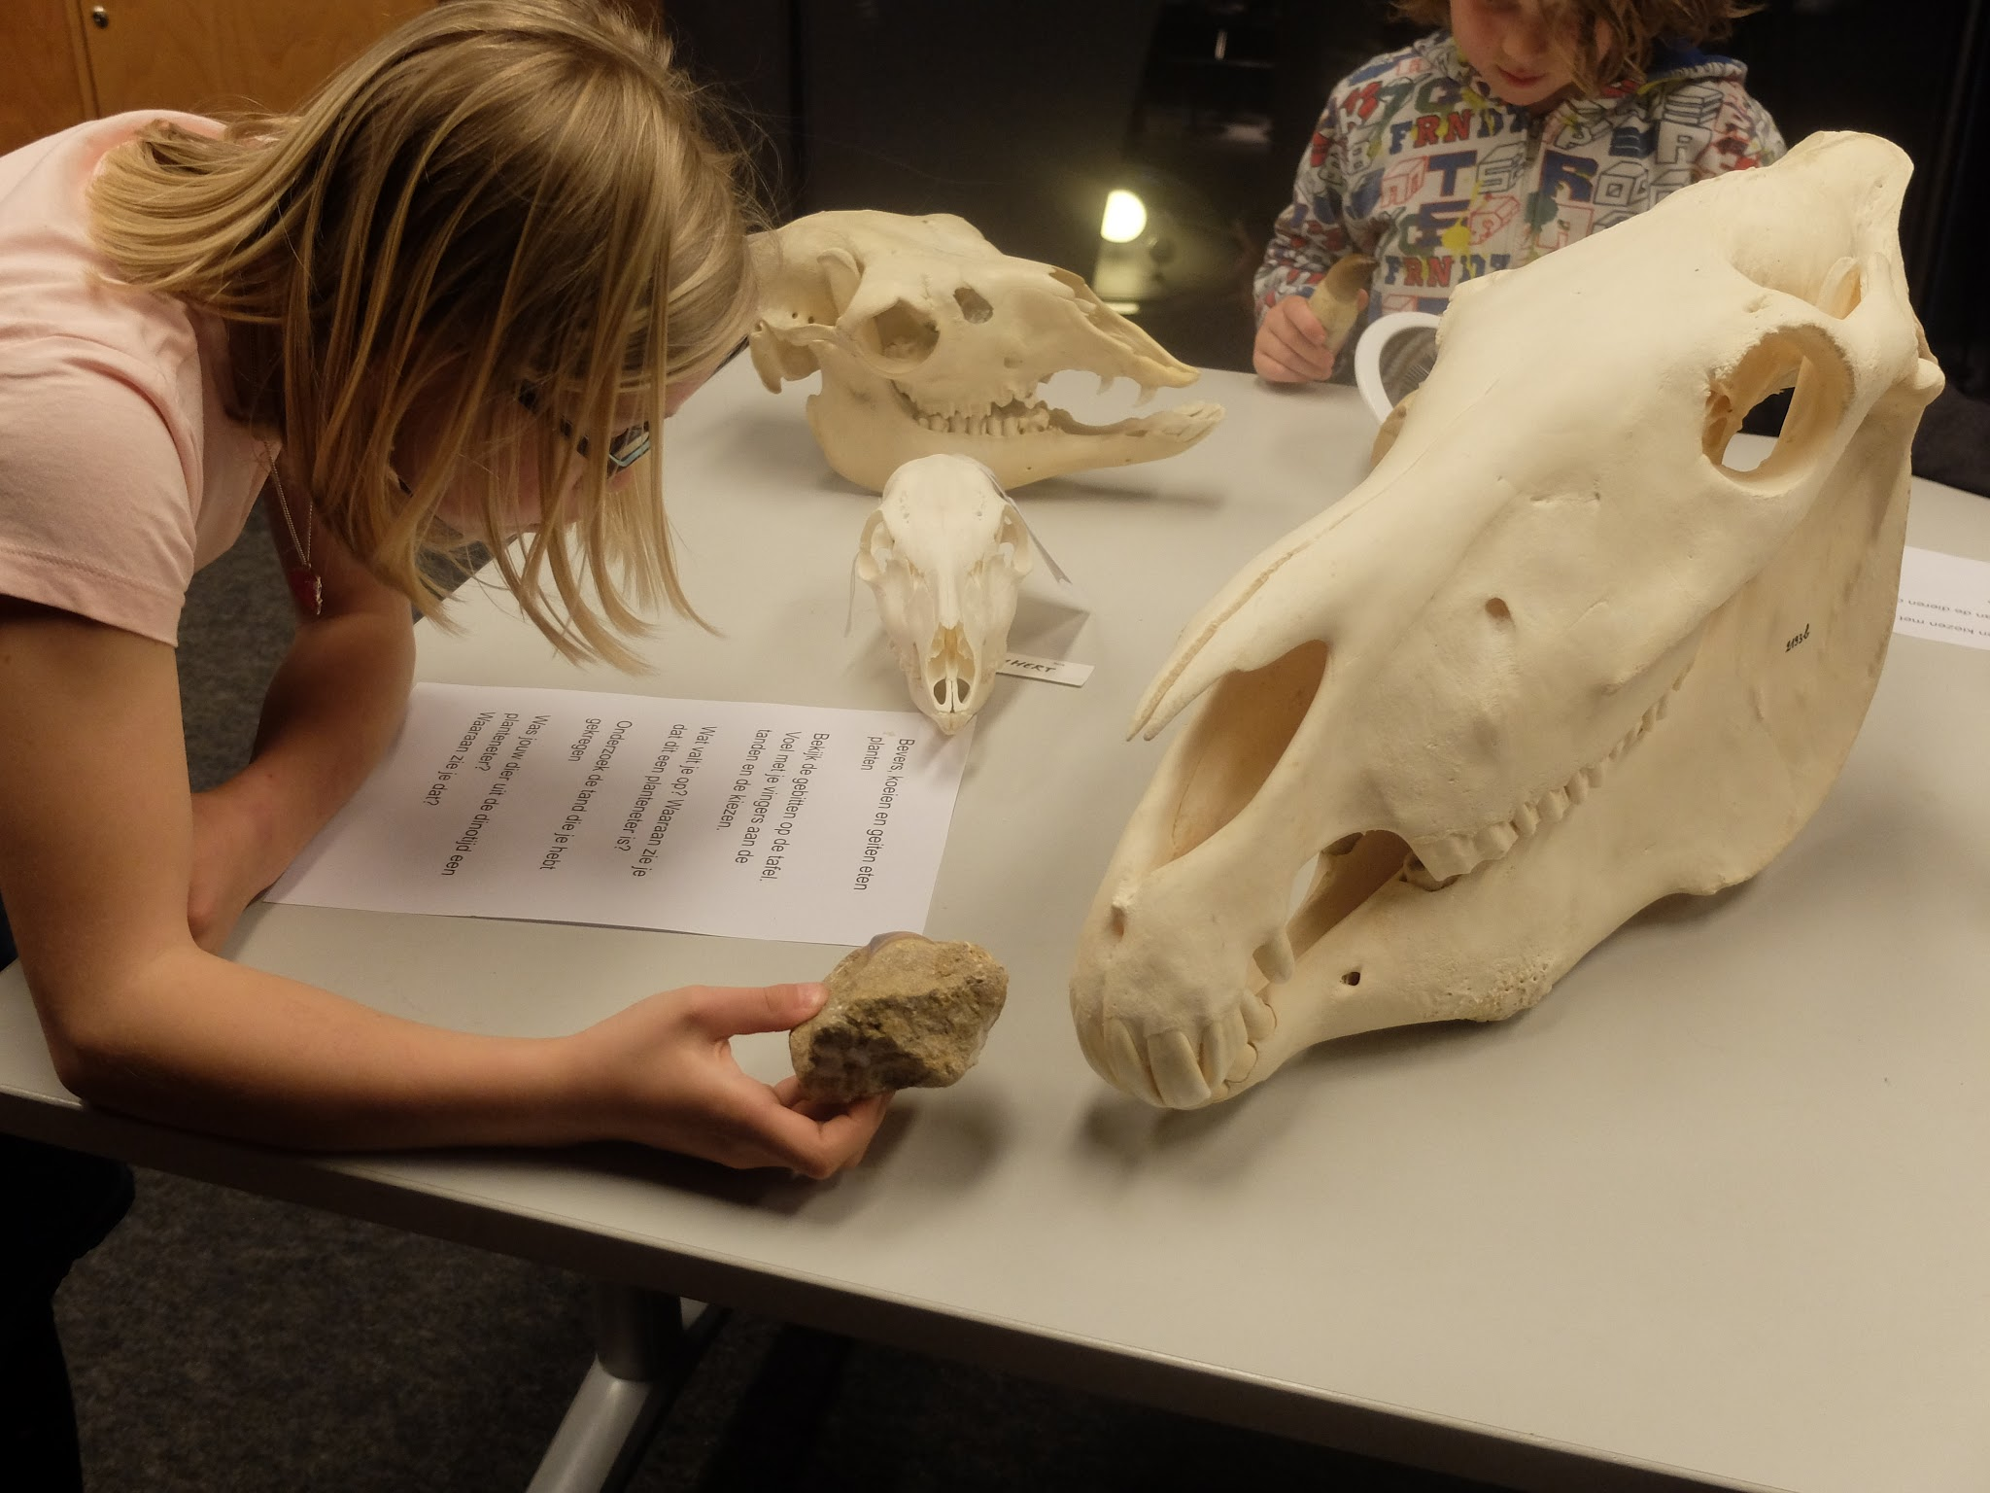
Big Five
echt
relevant
verwonderend
wetenschapswijs
onderzoekend

Slide 5
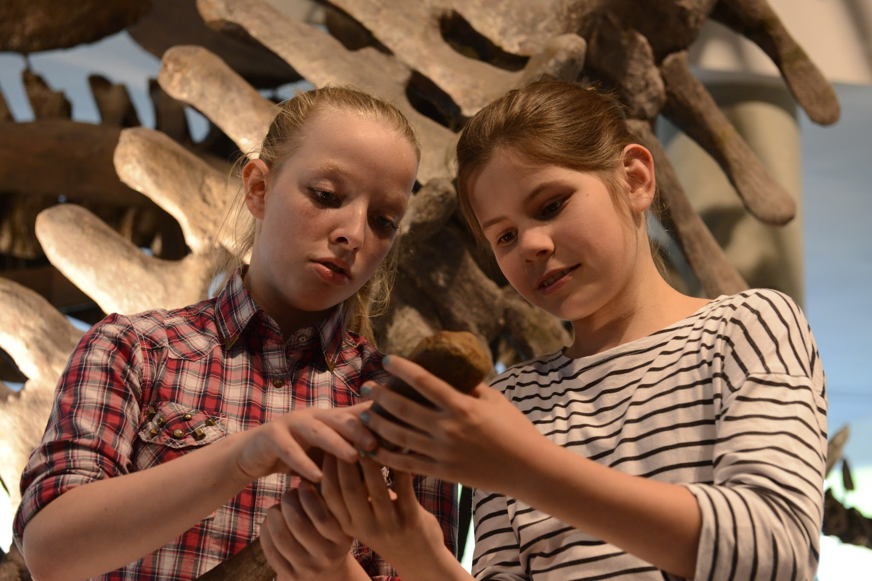
Missie educatie
Wij ontdekken samen de rijkdom van de natuur. Wat je ook weet en wat je ook voelt, er is altijd meer om enthousiast over te zijn, meer om te leren en meer om te onderzoeken.
Notes:
Wij ontdekken samen de rijkdom van de natuur. Wat je ook weet en wat je ook voelt, er is altijd meer om enthousiast over te zijn, meer om te leren en meer om te onderzoeken.

Slide 6
Leerlijn
schoolgroep | perspectief
 | patronen | vorm&functie | ecologie | evolutie
groep 1-2 | X
groep 3-4 | X | X
groep 5-6 | X | X | X
groep 7-8 | X | X | X | X
klas 1 HV,1-2 VMBO | X | X | X | X
klas 2-3 HV, 3-4 VMBO | X | X | X | X
klas 4-6 HV | X | X | X | X

Slide 7
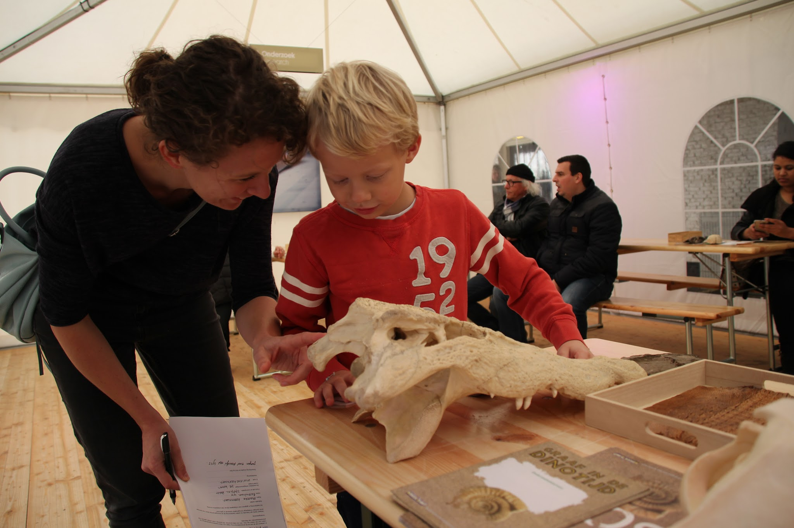
Doelgroepen
Onderwijs
Families

Slide 8
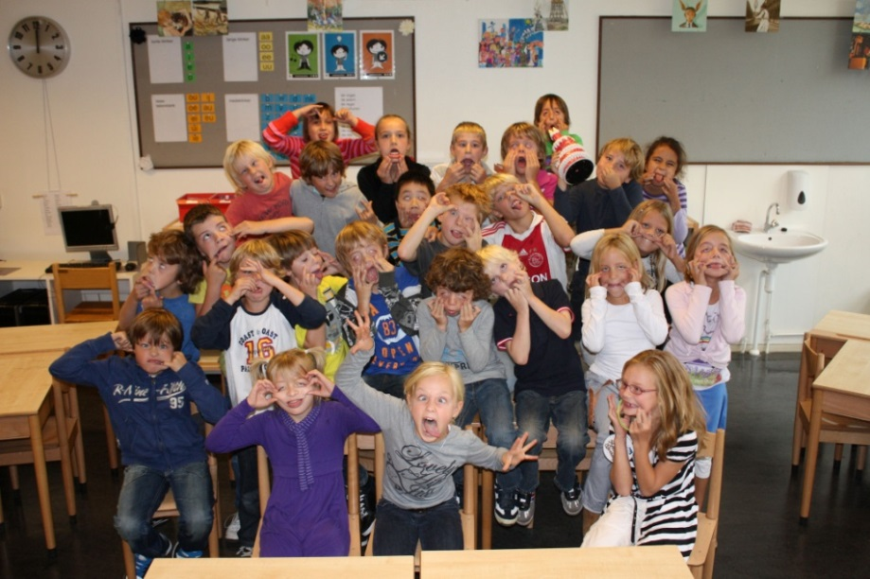
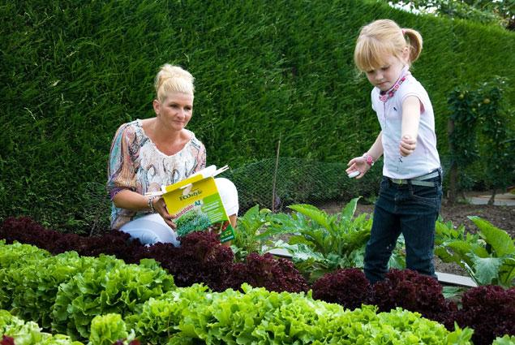
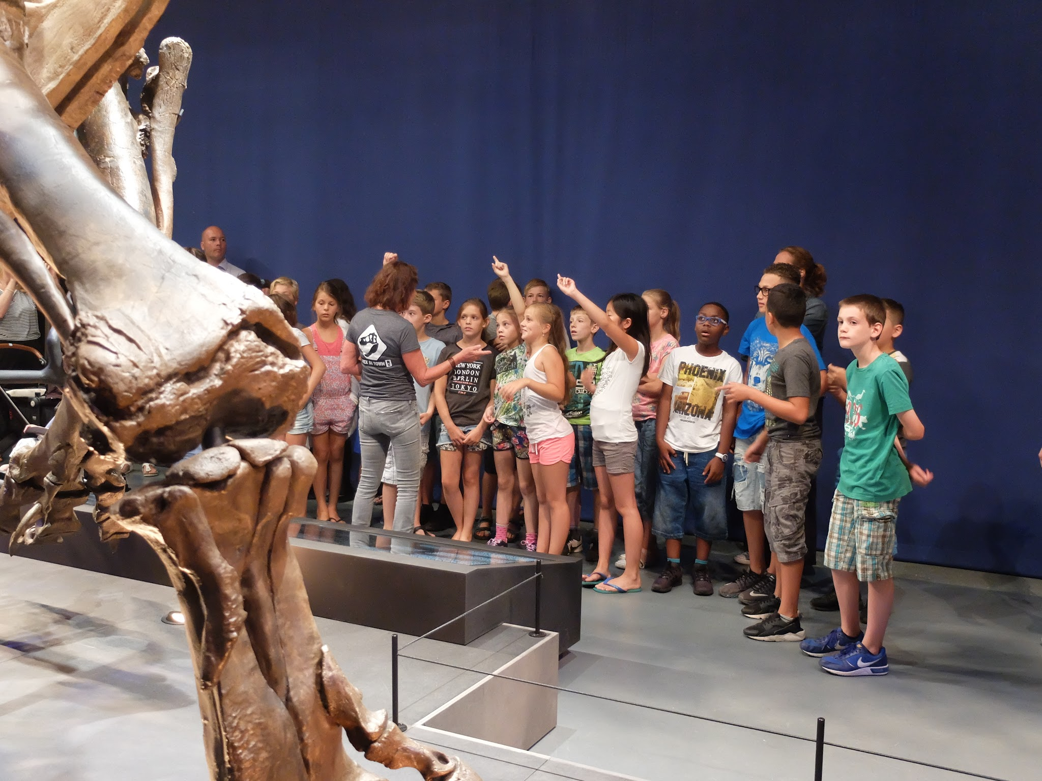
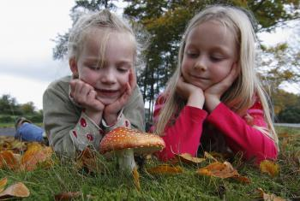
Leeromgevingen
school
thuis
museum
natuur

Slide 9
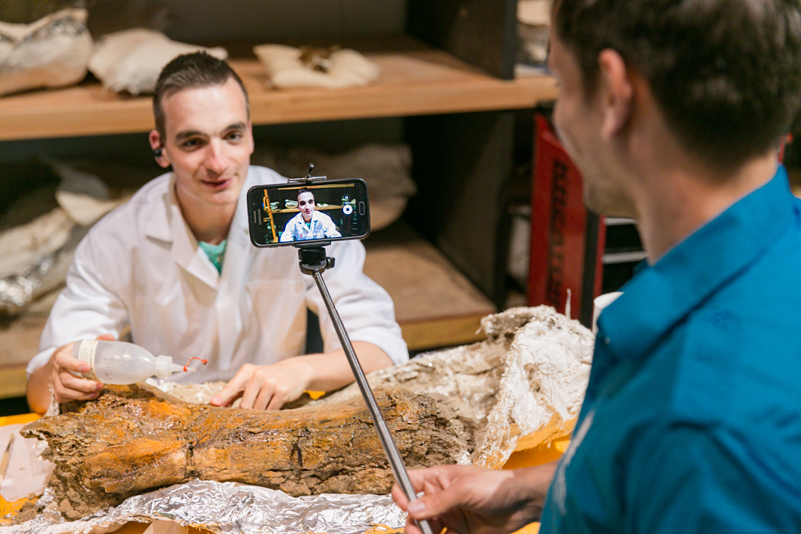
Online lessen Dinolab

Slide 10
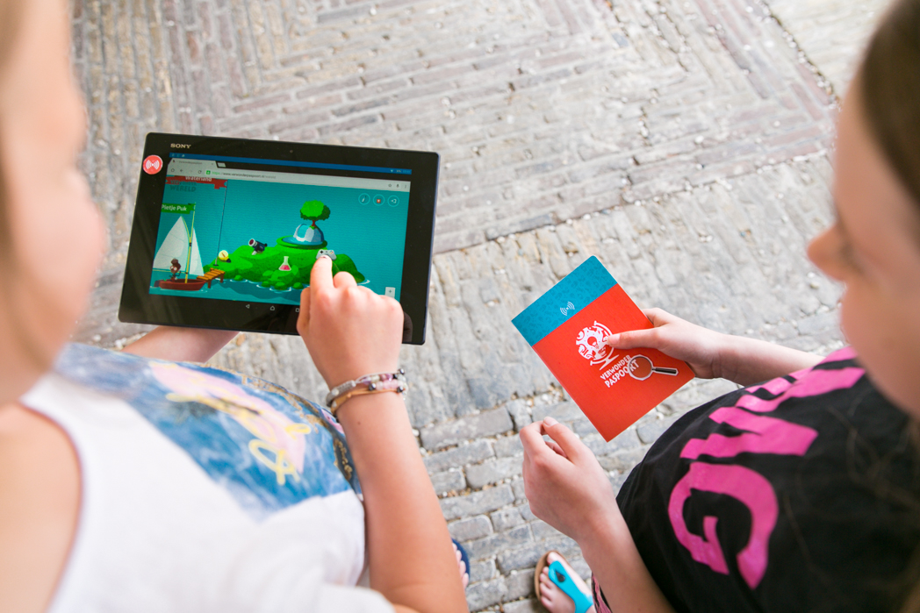
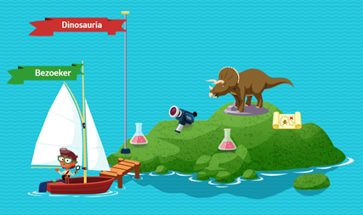
Verwonderwereld

Slide 11
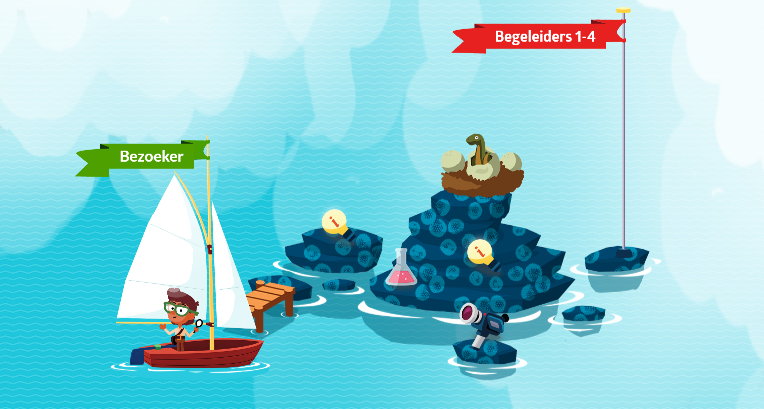
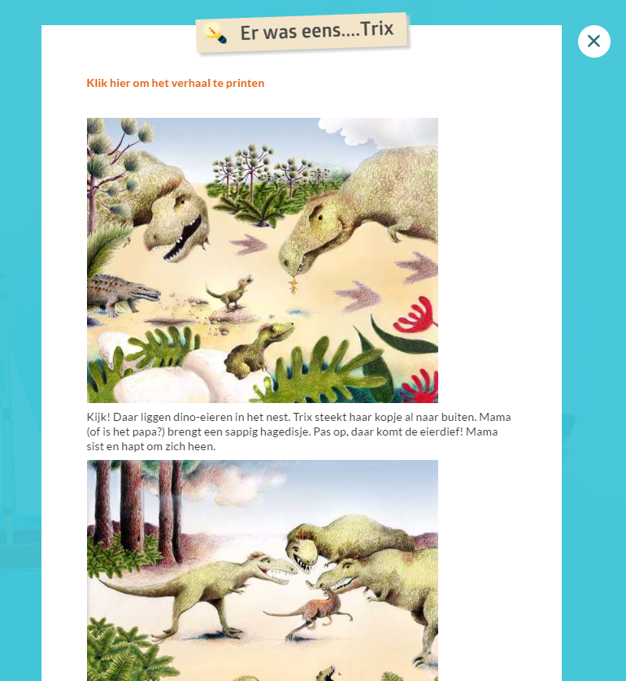
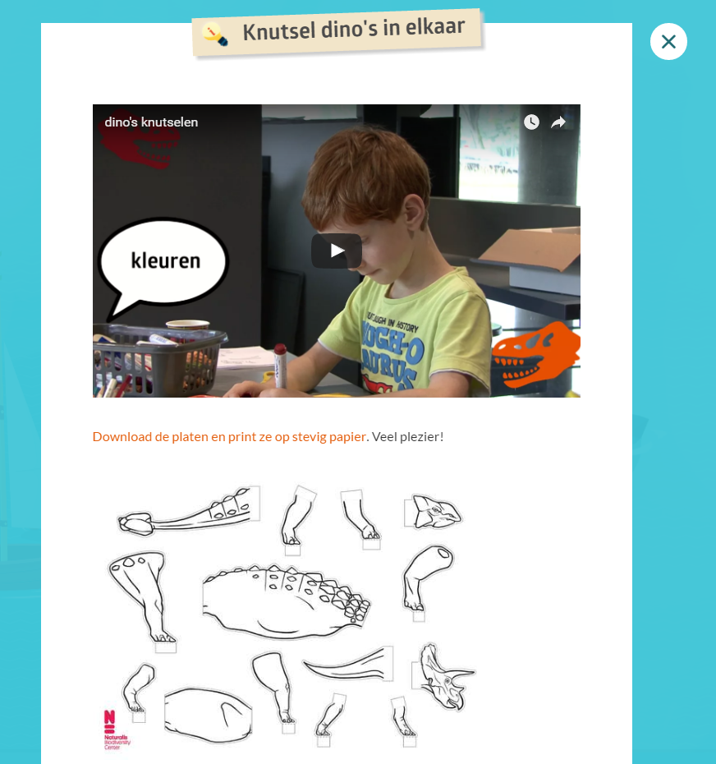
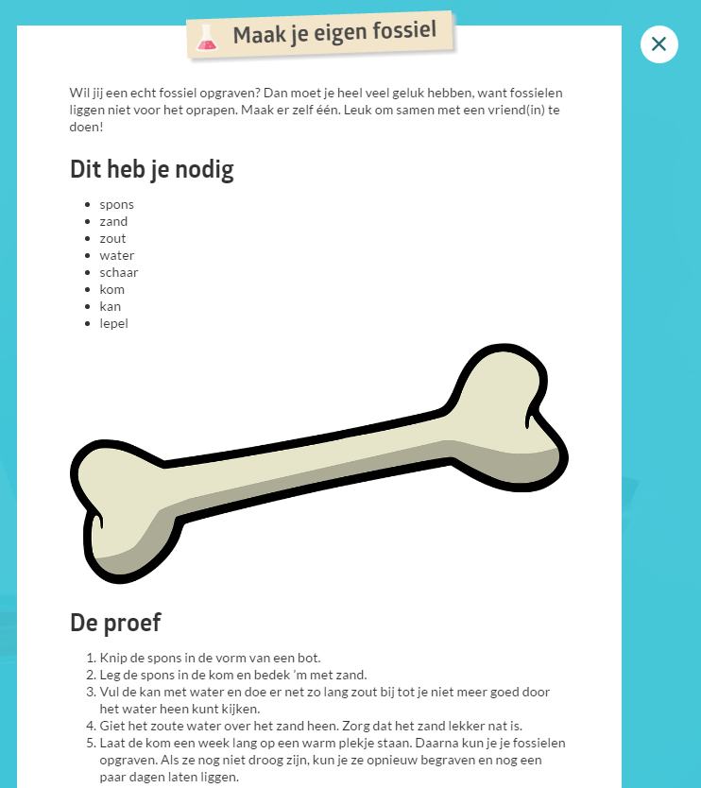

surfen door verwonderwereld!

Slide 12
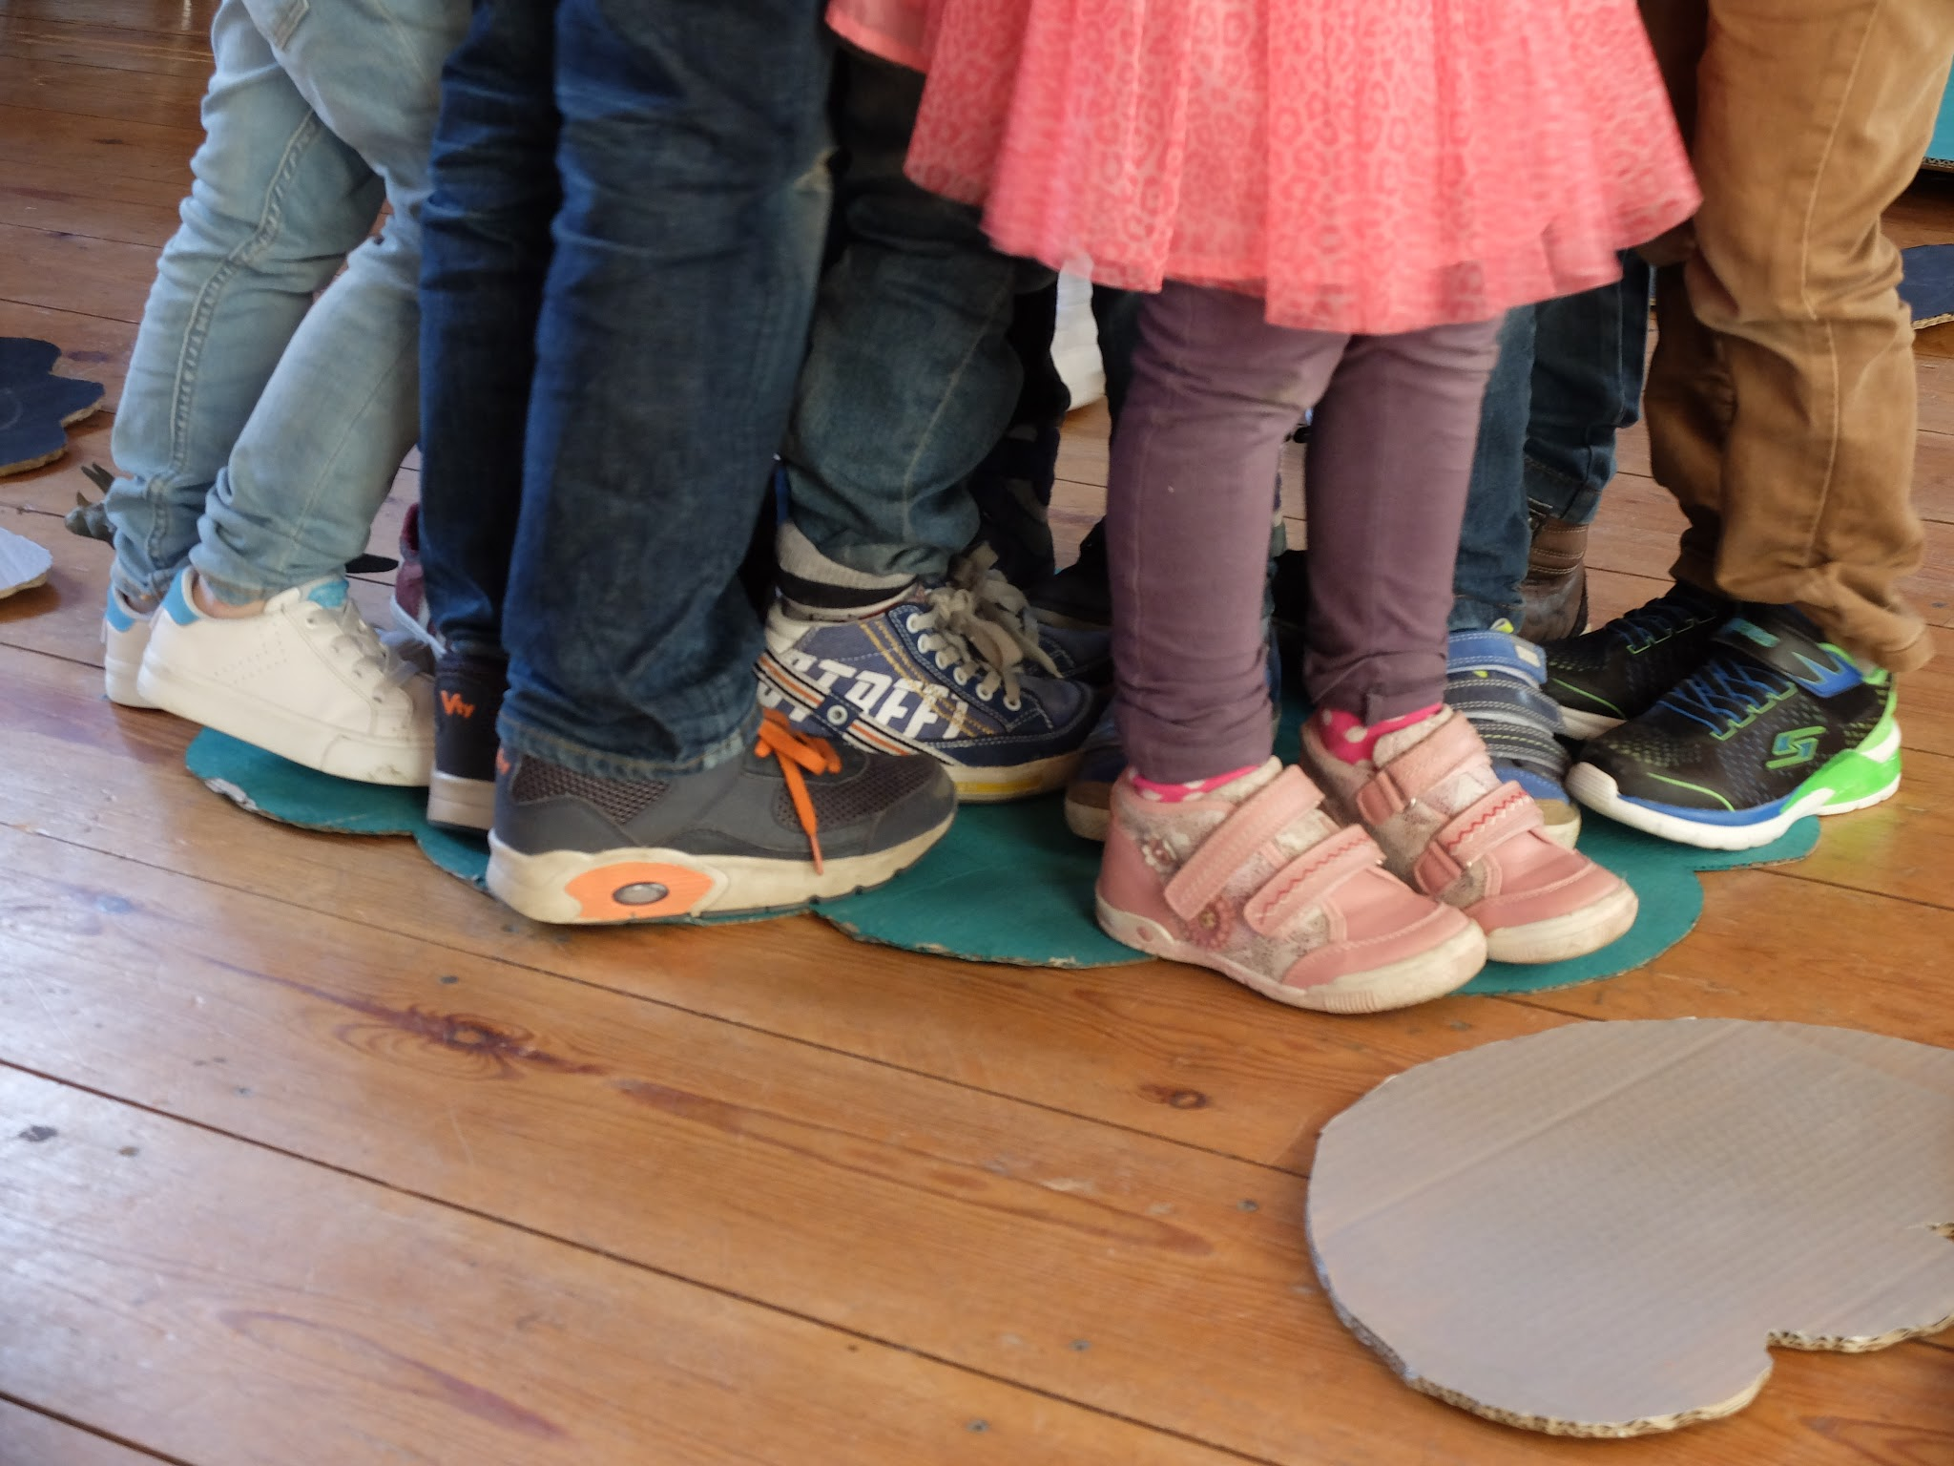
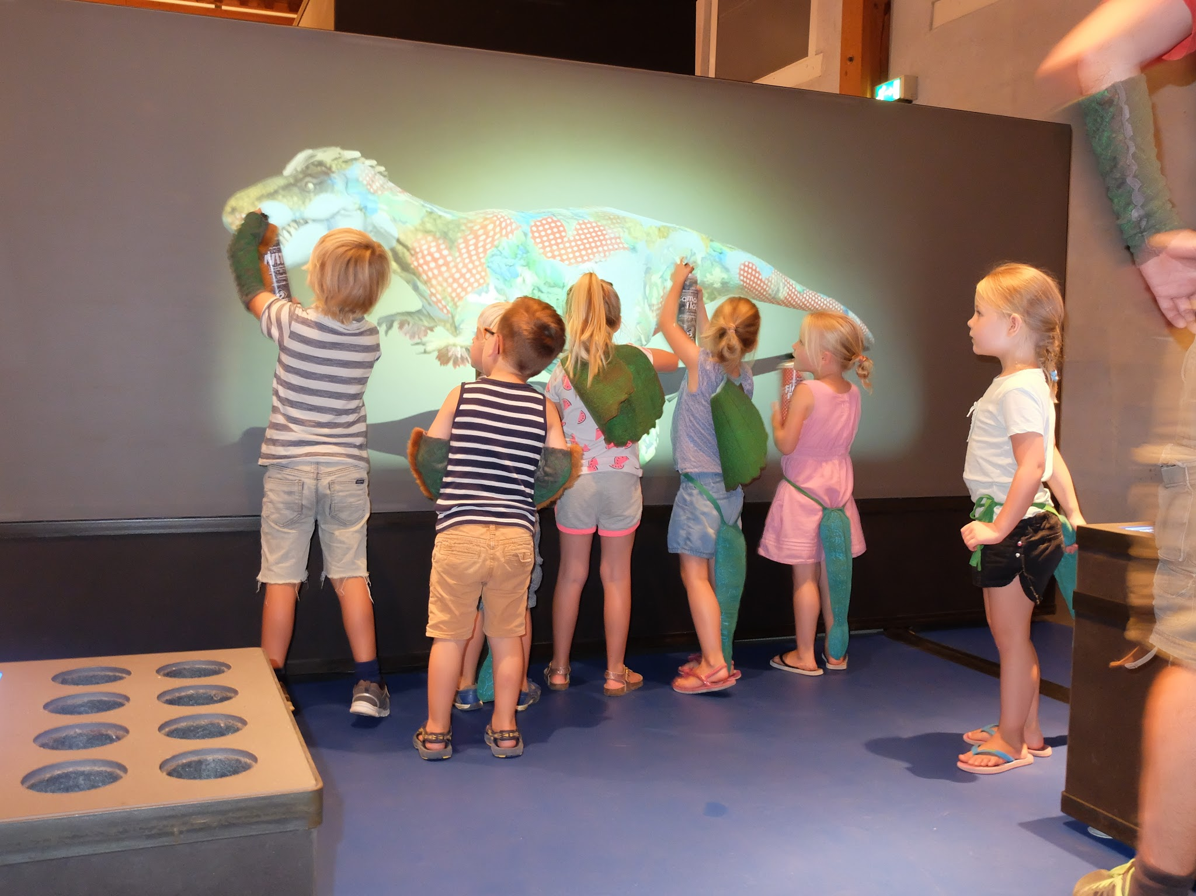
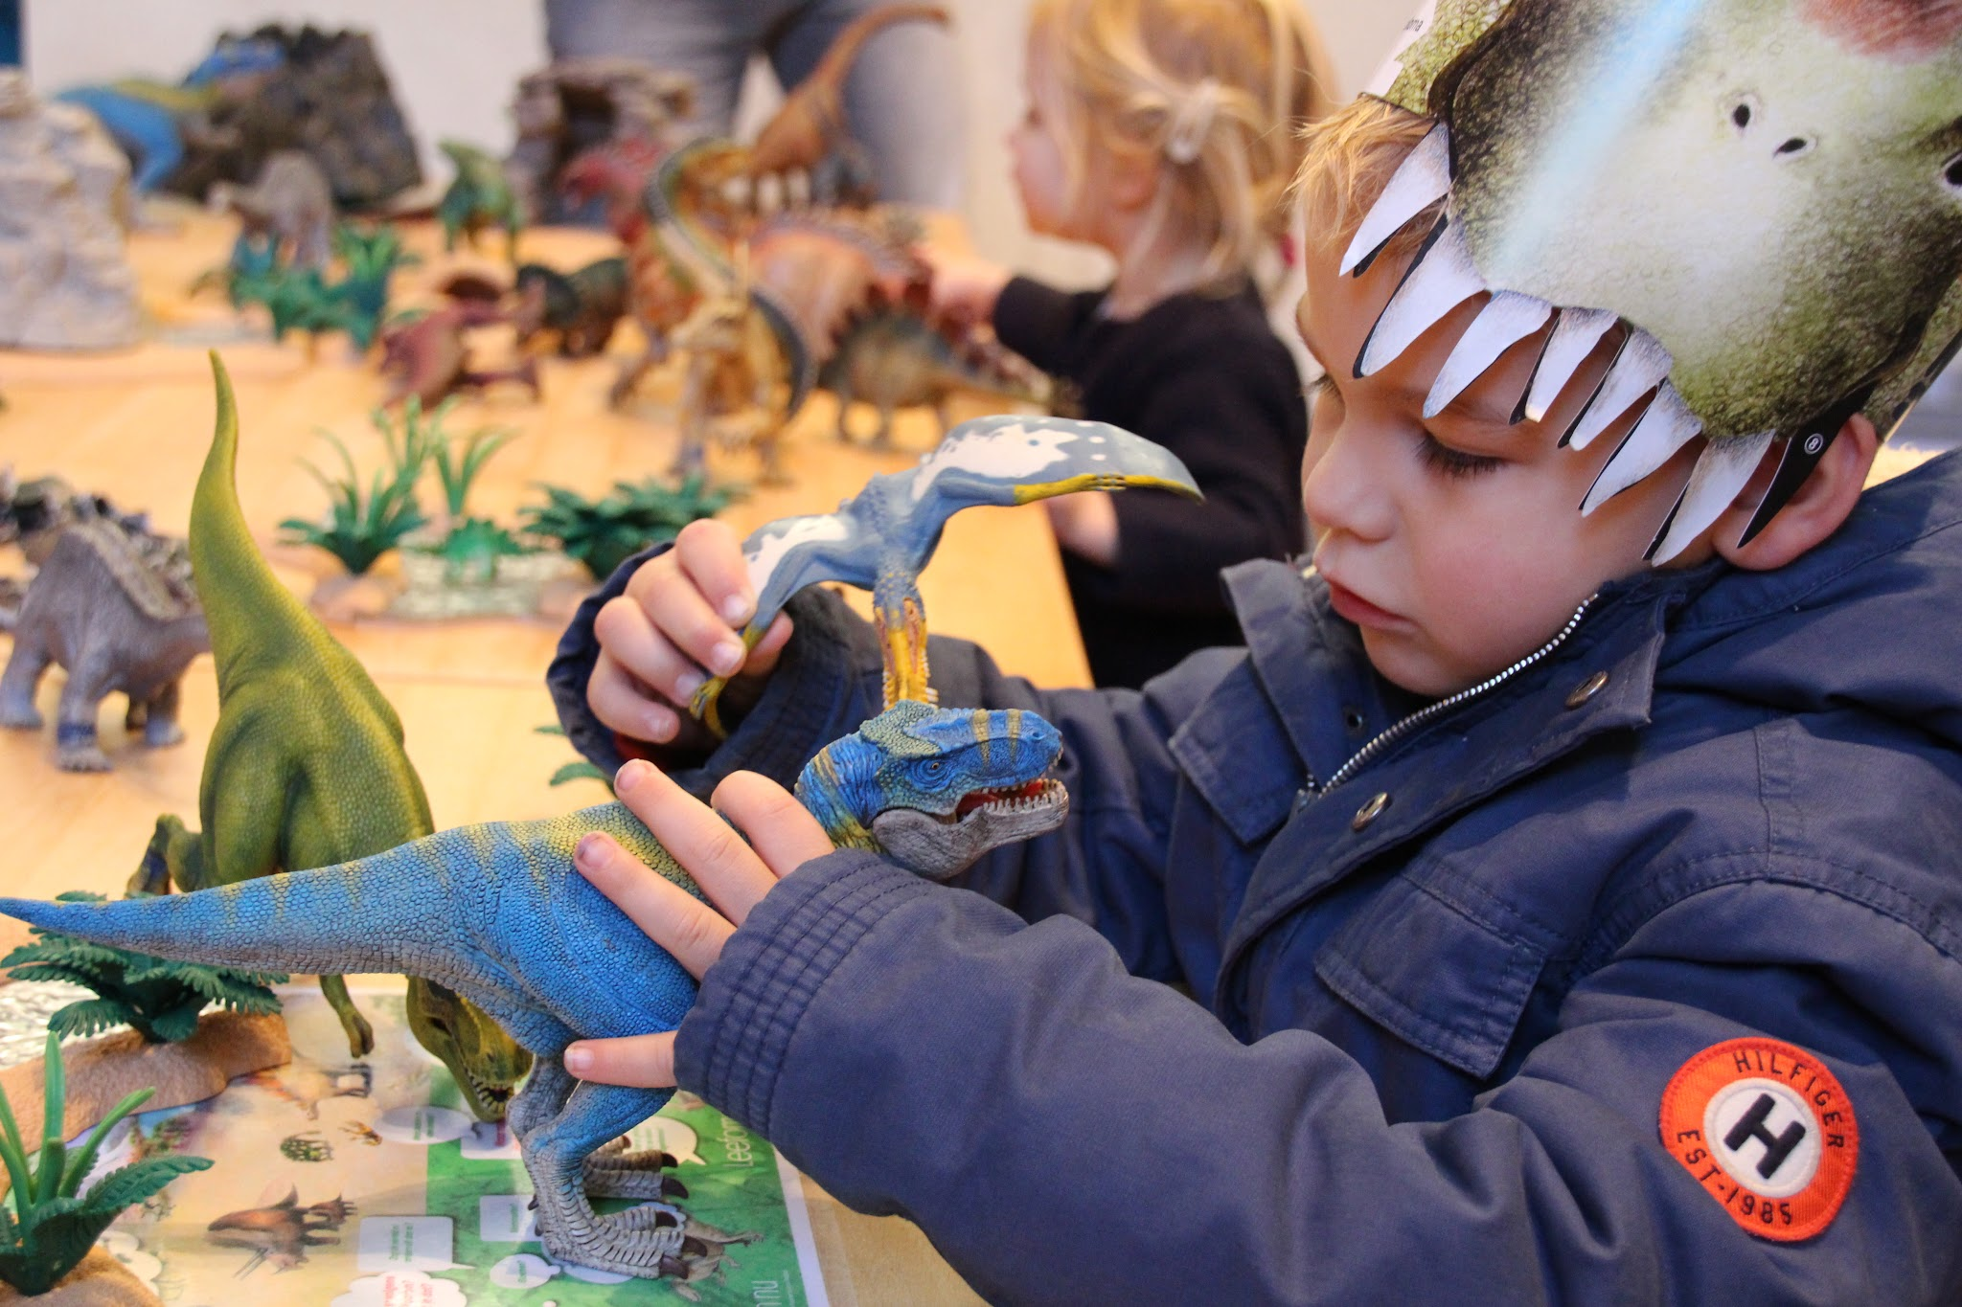
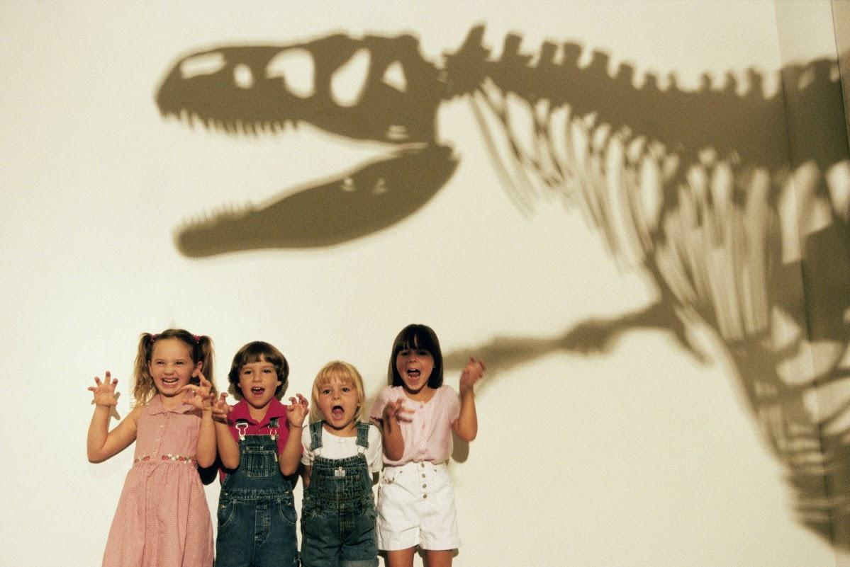
BO Groep 1 t/m 4

Slide 13
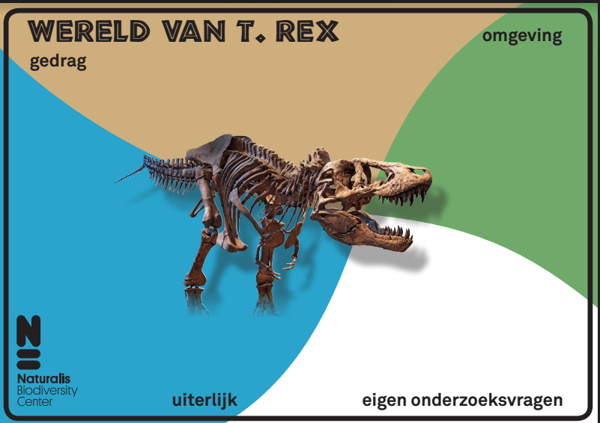
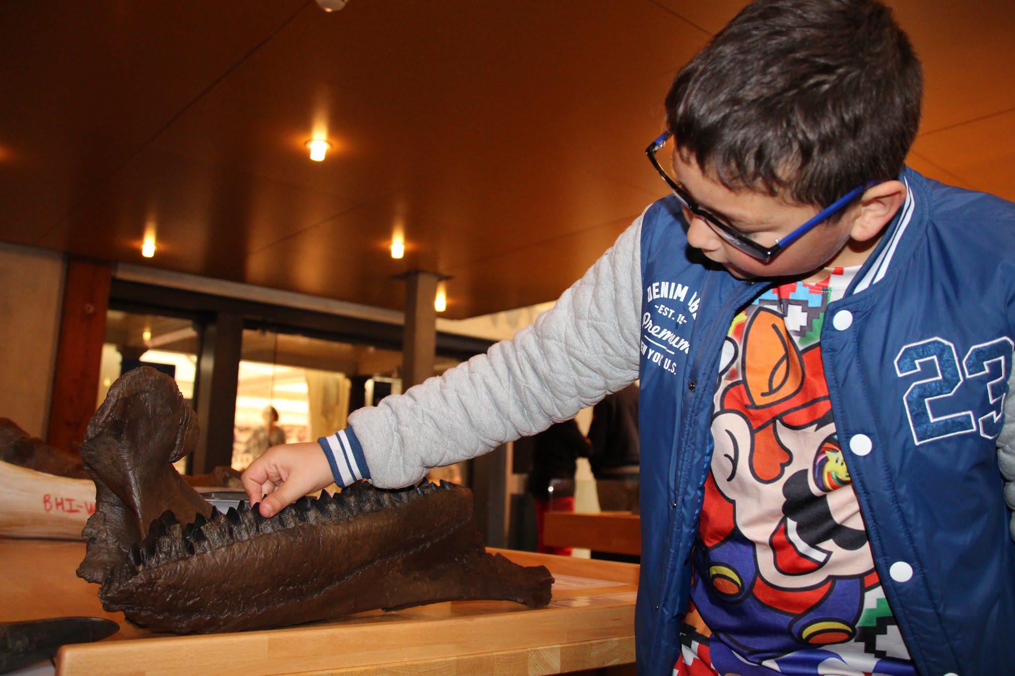
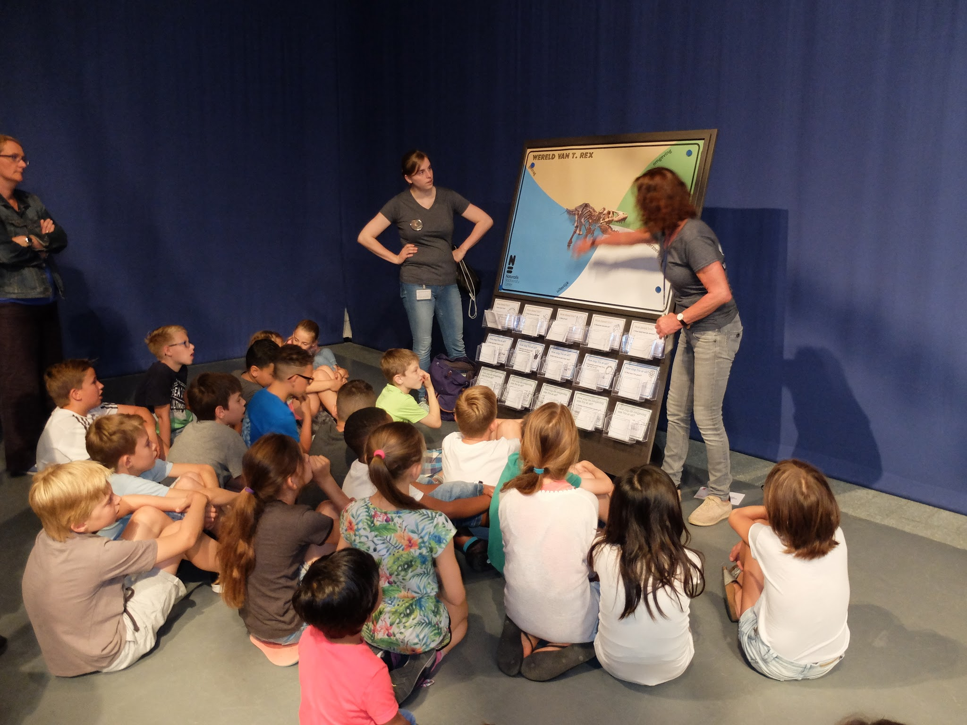
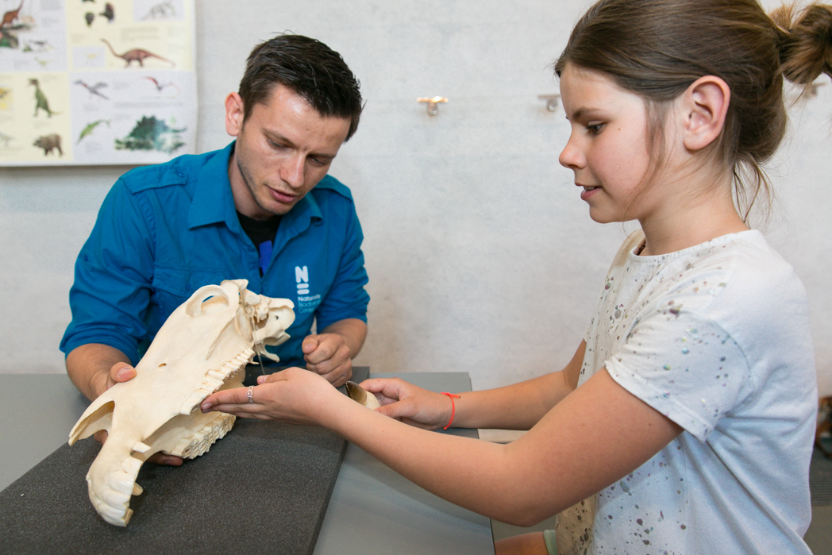
BO Groep 5 t/m 8

Slide 14
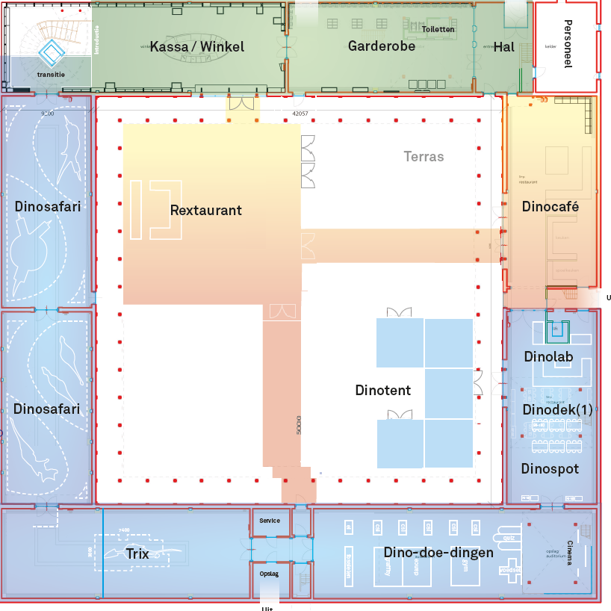
Plattegrond

Slide 15
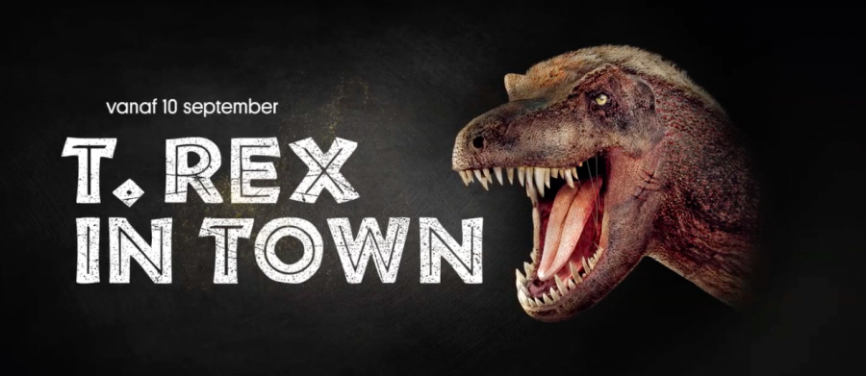
Veel plezier met de workshop en het zaalprogramma!

